Slide 1
인공지능프로그래밍
게임콘텐츠학과 박경수
https://github.com/ggorr/Machine-Learning/tree/master/Python

Slide 2
교재
A Byte Of Python
C. H. Swaroop

Slide 3
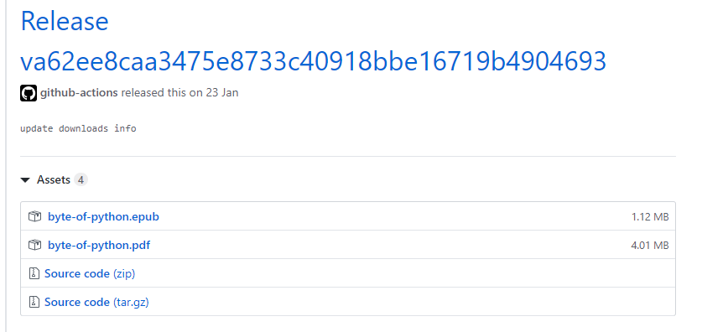
교재
https://github.com/swaroopch/byte-of-python/releases/

Slide 4
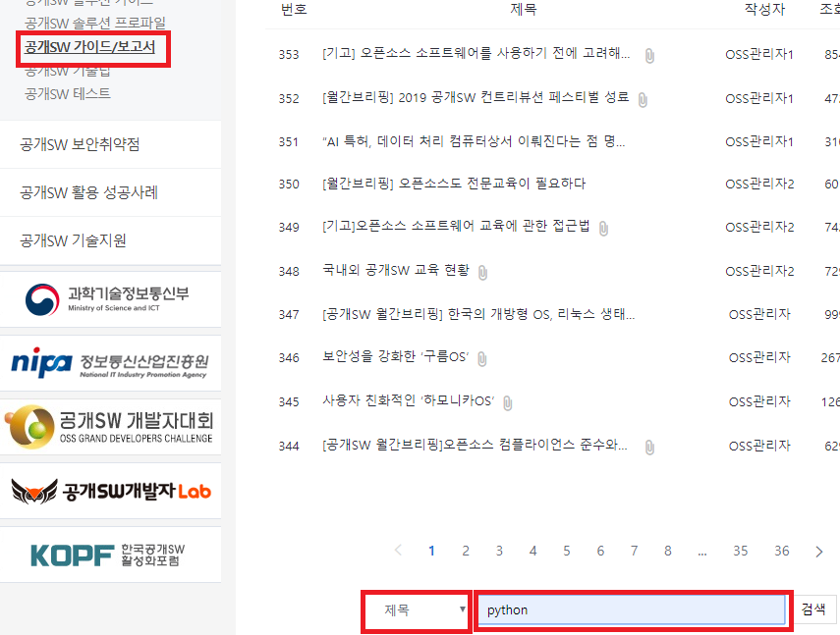
교재
https://www.oss.kr/oss_guide

Slide 5
제 5 장 기초

Slide 6
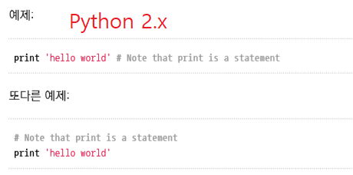
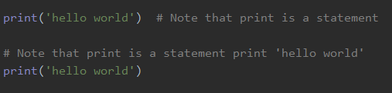
5.1 주석
Python 2.x
print ‘…’
Python 3.x
print(‘…’)

Slide 7
5.2 리터럴 상수
숫자
5 , 1.23
문자열(string)
'This is a string', "It’s a string!"
따옴표 ＇와 "는 같은 역할

Slide 8
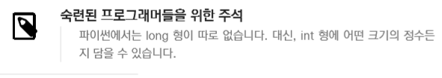

5.3 숫자형
Integer(정수형)
2
Float(부동 소수점 숫자형)
3.23 , 52.3E-4
52.3E-4 = $52.3×{10}^{−4}$

Slide 9
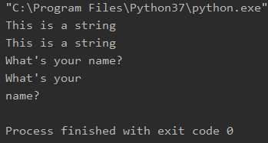
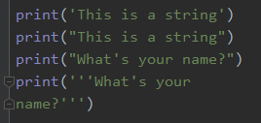
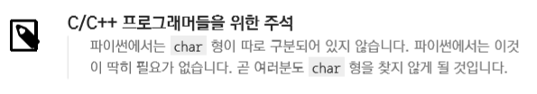
5.4 문자열
', ", ''', """

Slide 10
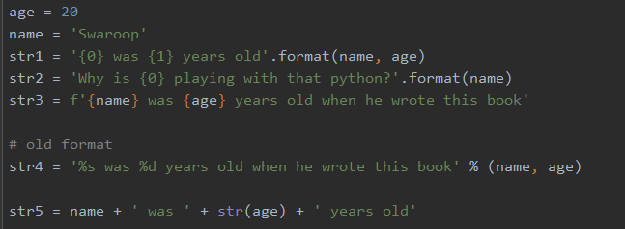
5.4 문자열
문자열 포맷팅

Slide 11
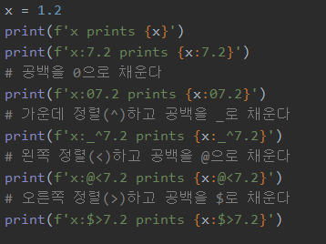
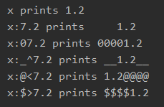
5.4 문자열
문자열 포맷팅
왼쪽 정렬 <
가운데 정렬 ^
오른쪽 정렬 >

Slide 12

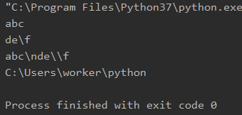
5.4 문자열
이스케이프 문자(escape sequence)
\n – 줄 바꿈
\t – tab
\\ – \

Slide 13


5.14 들여쓰기
행 앞의 공백이 일정해야 한다

